Slide 1


平成30年度生涯学習振興・社会教育関係職員等研修「学習プログラム研修」
予習①
学習プログラム開発の基礎Ⅰ
ねらい ： 学習プログラム開発の基礎知識と
作成する際のポイントを理解する。
広島県立生涯学習センター
Notes:
1
このファイルは，「学習プログラム開発の基礎知識を理解する」ことを目標に，
「学習プログラム」とはどのようなものかについて説明します。

Slide 2

この研修の目的は・・・
・学習プログラム開発に必要な基礎知識（基礎用語）を理解する。
・学習プログラムを開発する手順と，作成の際のポイントを理解する。
Notes:
このたびは，広島県立生涯学習センターの学習プログラム研修への参加を
ご希望いただき，ありがとうございます。
皆さんの日々の業務に活かしていただける研修となるよう，
準備してお待ちしておりますので，よろしくお願いいたします。
この音声資①は，２日間の研修をより効率よくすすめていくための
事前学習です。
お忙しいとは思いますが，当日までに視聴いただければ幸いです。
この学習プログラム研修の目的は，２つあります。
１つ目は，皆さんが主催される学習事業を充実させるために
必要な「学習プログラム」の開発に関して，
必要な基礎知識（基礎用語）を理解すること，
２つ目は，学習プログラムを開発する手順と，作成の際のポイントを
理解することです。
それでは事前学習をはじめましょう。

Slide 3
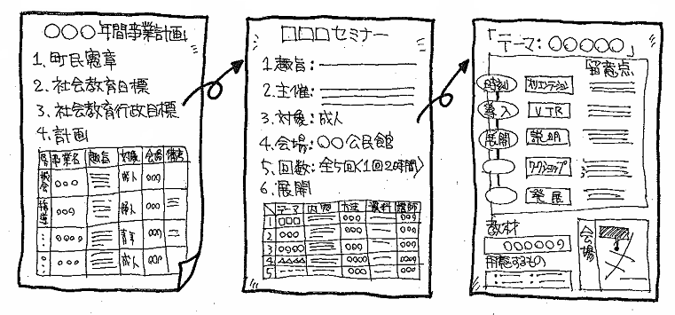
「学習プログラム開発に必要な基礎知識 （基礎用語）を理解する。」
学習プログラムとは・・・
まず，学習プログラムを開発する際に，まず考えるのが
①年間事業計画 ②個別の事業計画 ③各回の事業計画 です。
Notes:
本研修名にもなっている「学習プログラム」とは何かについて，説明をします。
学習プログラムとは，一言で言うと学級，講座，行事，集会などの集合学習の
機会において，住民の学習を支援するための事業計画です。
計画全体ですから，単なる講座の概要や日程，当日のスケジュールではなく，
どのようなことをねらいとして，どのような目標をもって，どのような活動を，
どのような順序で行い，どのような学習成果を生み出すかという学習事業一連の
プロセスをまとめたものです。
皆様がお勤めの施設や組織でも，様式などは異なるものの，同様の計画を
作成しておられるとは思います。
現在のご自身が担当されている業務には，どのような計画が作成されているのか，
研修日までに，一度ご覧になってきていただければと思います。
皆様は，これら学習プログラムの計画や実施，評価のどこに携わられていますで
しょうか。

Slide 4
３つの段階の計画
①年間事業計画 ②個別事業計画 ③各回の実施計画
Notes:
学習プログラムと呼ばれるものには，大まかに３つの種類があります。
左端から，施設や組織全体で一年間に実施する事業計画全体を示した，
「年間事業計画」，
次に真ん中に示した，実施する一つ一つの事業の計画を示した「個別事業計画」，
そして，最後に，各回の当日の運営方法や学習展開方法などを詳しく表したものが
「実施計画」です。

Slide 5
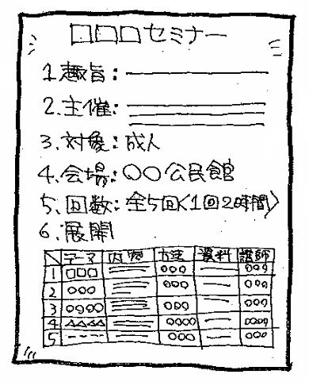
個別事業計画（=学習プログラム）
個々の事業ごとに
つくられる運営計画
（例）親の力をまなびあうセミナー
Notes:
今回の研修は，皆さんが実施される一つ一つの事業の質的な充実を図ることを
ねらいとしていますので，これら３つの学習プログラムのうち，「個別事業計画」について，グループで検討しながら作成します。
今後，本研修内では，この「個別事業計画」のことを「学習プログラム」と呼んでいくこととします。
これで「学習プログラム」とは何かという説明を終わります。

Slide 6
参考資料
平成22・23年度生涯学習振興・社会教育関係職員等研修初級研修資料
（広島修道大学教授 山川肖美，広島経済大学准教授 志々田まなみ）
「生涯学習支援のための参加型学習のすすめ方」
廣瀬隆人・澤田実・林義樹・小野美津子著
広島県立生涯学習センターホームページ「研修情報事業・学習プログラム
の作り方」

